Slide 1
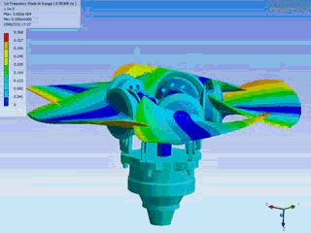
TURBINAS KAPLAN
Aprovechamientos Hidráulicos
Trabajo de seminario 2019
Mauricio Kuri

Slide 2
TURBOMÁQUINAS
Las turbomáquinas son máquinas rotativas que permiten una transferencia energética entre un fluido y un rotor provisto de álabes o paletas, mientras el fluido pasa a través de ellos.
Si la transferencia de energía se efectúa de máquina a fluido se le da el nombre genérico de bomba; si por el contrario el fluido cede energía al rotor se llama turbina.

Slide 3
TURBINAS HIDRÁULICAS
Son máquinas que aprovechan la energía potencial de presión y la energía cinética de un fluido en movimiento para convertirla en energía mecánica.
Aprovechamientos Hidráulicos – 2019 Mauricio Kuri

Slide 4
RESEÑA HISTÓRICA
Siglo XVIII → Gestación (Parent, Euler)
Siglo XIX → Nacimiento (Fourneyron. Surgimiento turbinas Pelton y Francis)
Siglo XX → Desarrollo
                1915: Kaplan
                1918: Banki
                1919: Turgo
                1950: Deriaz
                1970: Bulbo

Slide 5
CLASIFICACIÓN
De acuerdo al modo de actuar del agua
                Turbinas de acción ( Pelton)
                Turbinas de reacción (Francis y Kaplan)
En función de la dirección del flujo en el rodete
                Axiales
                Radiales
                Mixtas
Aprovechamientos Hidráulicos – 2019 Mauricio Kuri

Slide 6
CLASIFICACIÓN
Según la dirección del eje:
                Horizontales
                Verticales
De acuerdo con el tipo de admisión
                Total
                Parcial
Aprovechamientos Hidráulicos – 2019 Mauricio Kuri

Slide 7
CLASIFICACIÓN
Según el diseño del rodete
                Francis
                Hélice
                Kaplan
                Pelton
                Bulbo
Aprovechamientos Hidráulicos – 2019 Mauricio Kuri

Slide 8
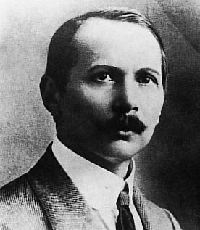
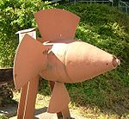
VIKTOR KAPLAN
Nació en Austria en 1876.
En 1895, ingresa a la Universidad Técnica .
Ing. Civil especializado en motores diesel.
Estudió un modelo para grandes velocidades en pequeños desniveles hidráulicos con cargas medias y grandes.
En 1915, inventa las turbinas Kaplan.
Aprovechamientos Hidráulicos – 2019 Mauricio Kuri
Notes:
La finalidad de sus investigaciones fue inventar un modelo que funcionase a grandes velocidades en pequeños desnivéles hidraúlicos y con medias y grandes cargas, donde el resto de los modelos de turbinas fallaban

Slide 9
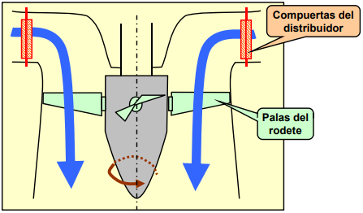
CARACTERÍSTICAS
Turbina de flujo axial, de reacción y de admisión total.
Rodete similar a la turbina de un barco.
Altura de caída pequeñas : 7 – 40 m
Caudales grandes : 10 – 1000 m³/s
Doble regulación. (Distribuidor y álabes)
Desarrolla elevadas velocidades específicas, obteniendo buenos rendimientos
A igual potencia, las turbinas Kaplan son menos voluminosas que las Francis
Aprovechamientos Hidráulicos – 2019 Mauricio Kuri

Slide 10
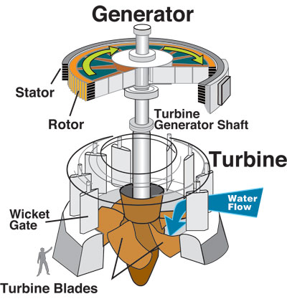
PRINCIPIO DE FUNCIONAMIENTO
Diferencia de presión entre la entrada y la salida del rodete.
El agua posee E. Cinética y E. Pot de Presión.
El agua ocupa todos los espacios entre los álabes, queda sometida a presión.
Por la curvatura de los álabes y el gradiente de presión, se origina un cambio de dirección y magnitud de la velocidad. Esto ocasiona la reacción.
La turbina hace girar al rotor del generador por estar ambos sujetos por un eje común.
Por efecto electromagnético entre rotor y estator del generador se produce energía eléctrica
Tubo de aspiración, contribuye al aprovechamiento del salto.
Aprovechamientos Hidráulicos – 2019 Mauricio Kuri

Slide 11
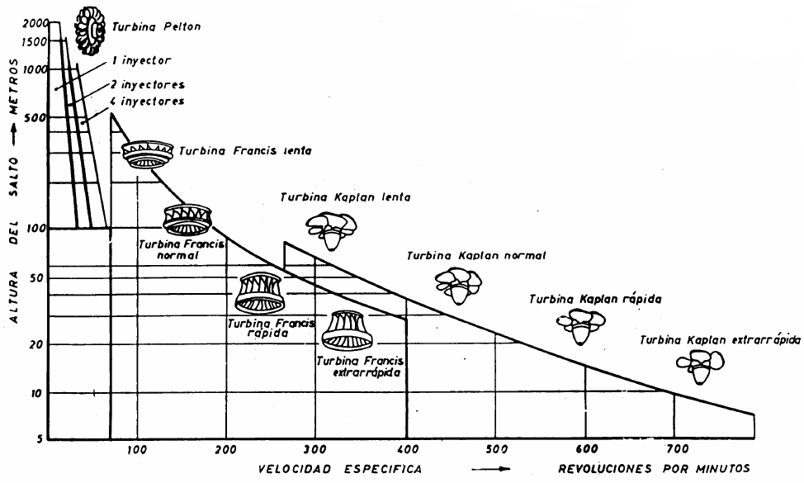

ÁMBITO DE APLICACIÓN
Altura de caída : hasta 50 m (pequeños)
Caudal : 0,5 – 1000 m³/s (medios a grandes)
Vel. específica : mayor a 300 rpm
Aprovechamientos Hidráulicos – 2019 Mauricio Kuri

Slide 12
VELOCIDAD ESPECÍFICA
Es el número de revoluciones por minuto que tendría un rodete de diámetro unitario bajo un salto unitario para producir una potencia de 1kW.
ns : velocidad específica [rpm]
N : velocidad de sincronismo [rpm]
P : potencia hidráulica de la turbina [kW]
H : altura del salto neto [m]
Aprovechamientos Hidráulicos – 2019 Mauricio Kuri

Slide 13

VELOCIDAD SINCRÓNICA
La turbina va acoplada a un alternador. Su velocidad debe ser tal que, conjugada con el número de pares de polos, produzca determinada frecuencia (50 Hz para Argentina)
$$f=\frac{z∗n}{60}→para f=50Hz :zn=3000$$
n : velocidad del alternador [rpm]
z : número de pares de polos
f : frecuencia [Hz]
Las velocidades que cumplen la condición anterior se llaman velocidades sincrónicas.
Aprovechamientos Hidráulicos – 2019 Mauricio Kuri

Slide 14
VELOCIDAD DE EMBALAMIENTO
Velocidad máxima que alcanza una turbina con el distribuidor en posición de máxima apertura y con el generador desconectado de la red. Depende del tipo de turbina.
Los cojinetes y engrase preparados para soportar estas condiciones extremas de funcionamiento.
Aprovechamientos Hidráulicos – 2019 Mauricio Kuri

Slide 15
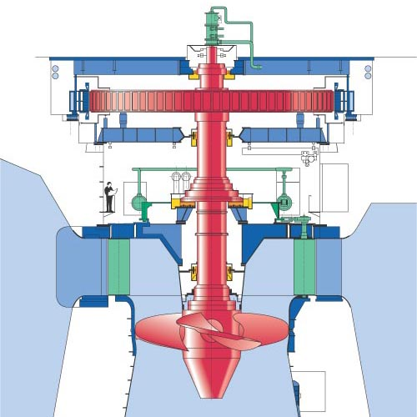
COMPONENTES PRINCIPALES
GENERADOR
COJINETE GUIA GENERADOR
EJE
COJINETE EMPUJE/ GUÍA
CAMARA ESPIRAL
COJINETE GUIA TURBINA
DISTRIBUIDOR
ÁLABES MOVILES
CUBO DEL ROTOR
CONO INFERIOR
Aprovechamientos Hidráulicos – 2019 Mauricio Kuri

Slide 16
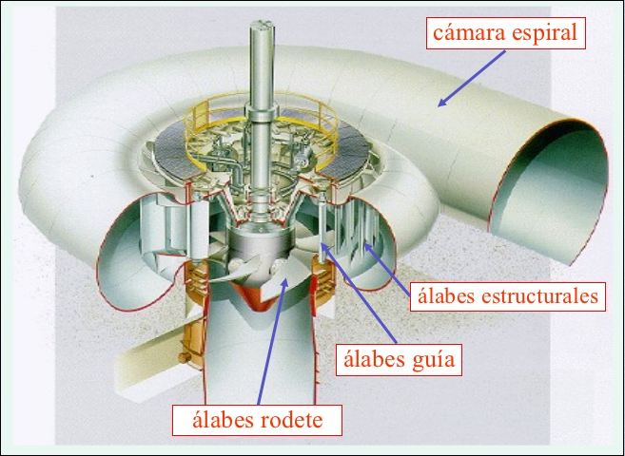
CÁMARA ESPIRAL
Sección rectangular o circular decreciente
Velocidad constante
Distribución uniforme del agua

Slide 17
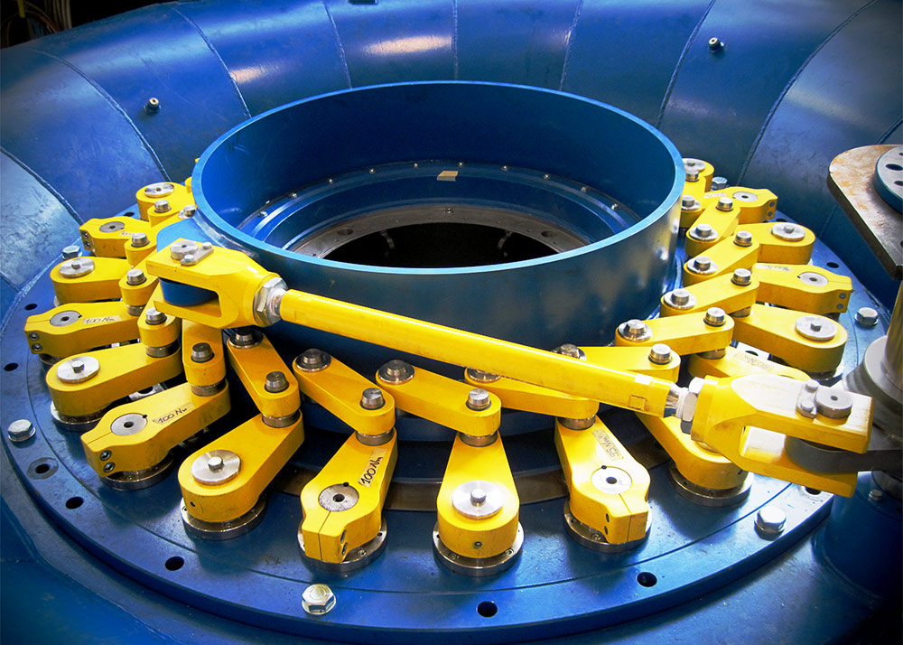
DISTRIBUIDOR
Órgano de regulación
Componentes
  Servomotor
  Anillo de distribución
  Bielas y bieletas
  Fusibles mecánicos
  Equipo de engrase

Slide 18
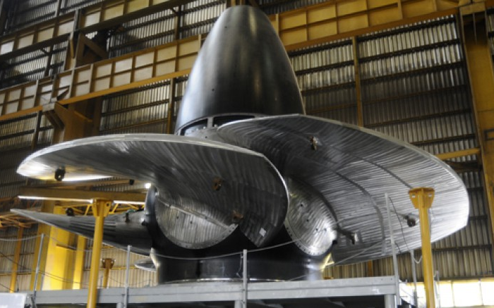
RODETE MÓVIL
Hélice de barco
Cubo 40-50% del diámetro total
Mecanismo de regulación de álabes

Slide 19
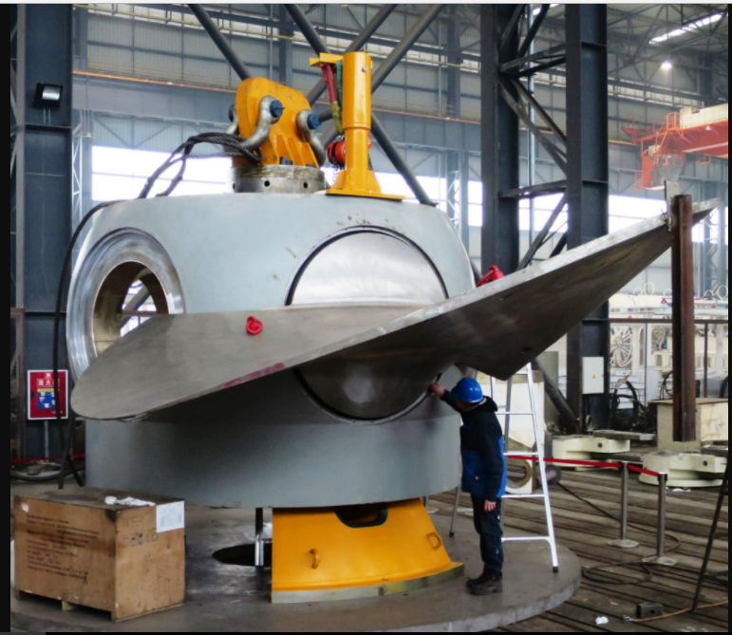
ÁLABES
Perfil de ala de avión
Desarrollo helicoidal (la vel. relativa varía con la distancia al eje)
Libertad de movimiento

Slide 20
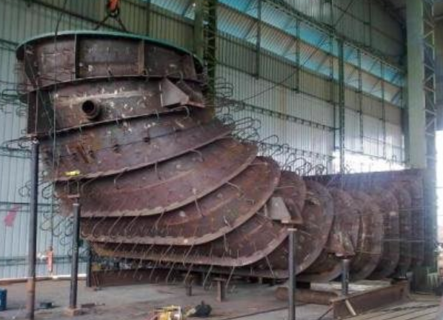
TUBO DIFUSOR
Descarga del flujo
Disipador de velocidad
Recuperación de energía potencial

Slide 21
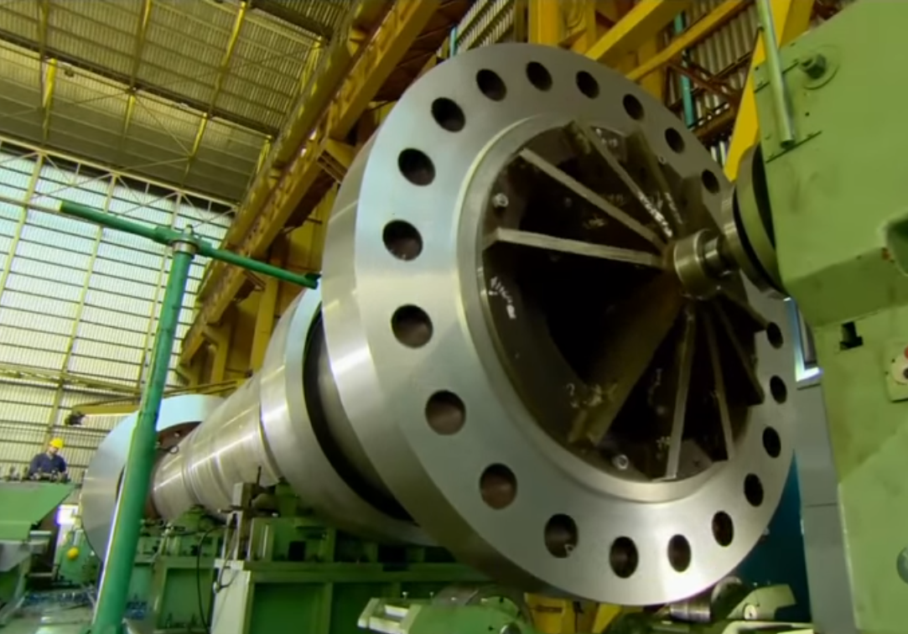
EJE
Transmite el mov. de rotación
Suele ser hueco
Dispone de:
  Cojinete de empuje
  Cojinetes guías

Slide 22
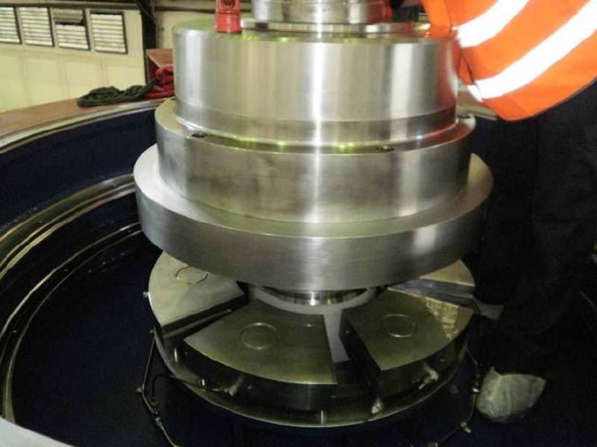
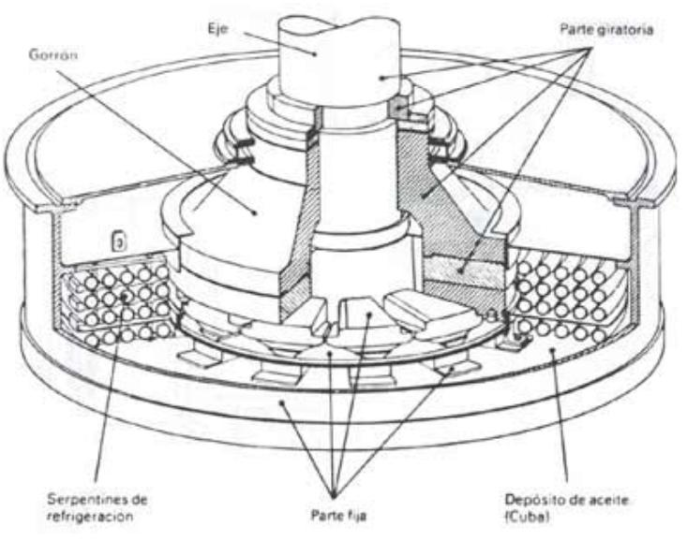
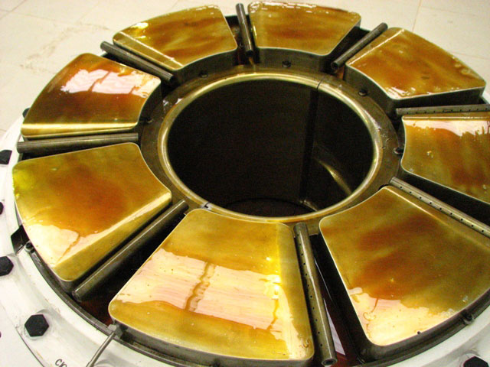
COJINETE DE EMPUJE

Slide 23
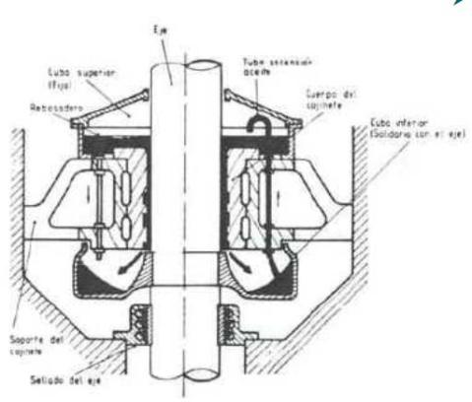
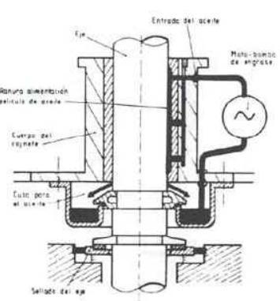
COJINETES GUÍAS
Anillo dividido radialmente en 2 mitades, o varios segmentos.
Superficies de contacto de material antifricción y entalladas para facilitar la circulación del aceite.

Slide 24
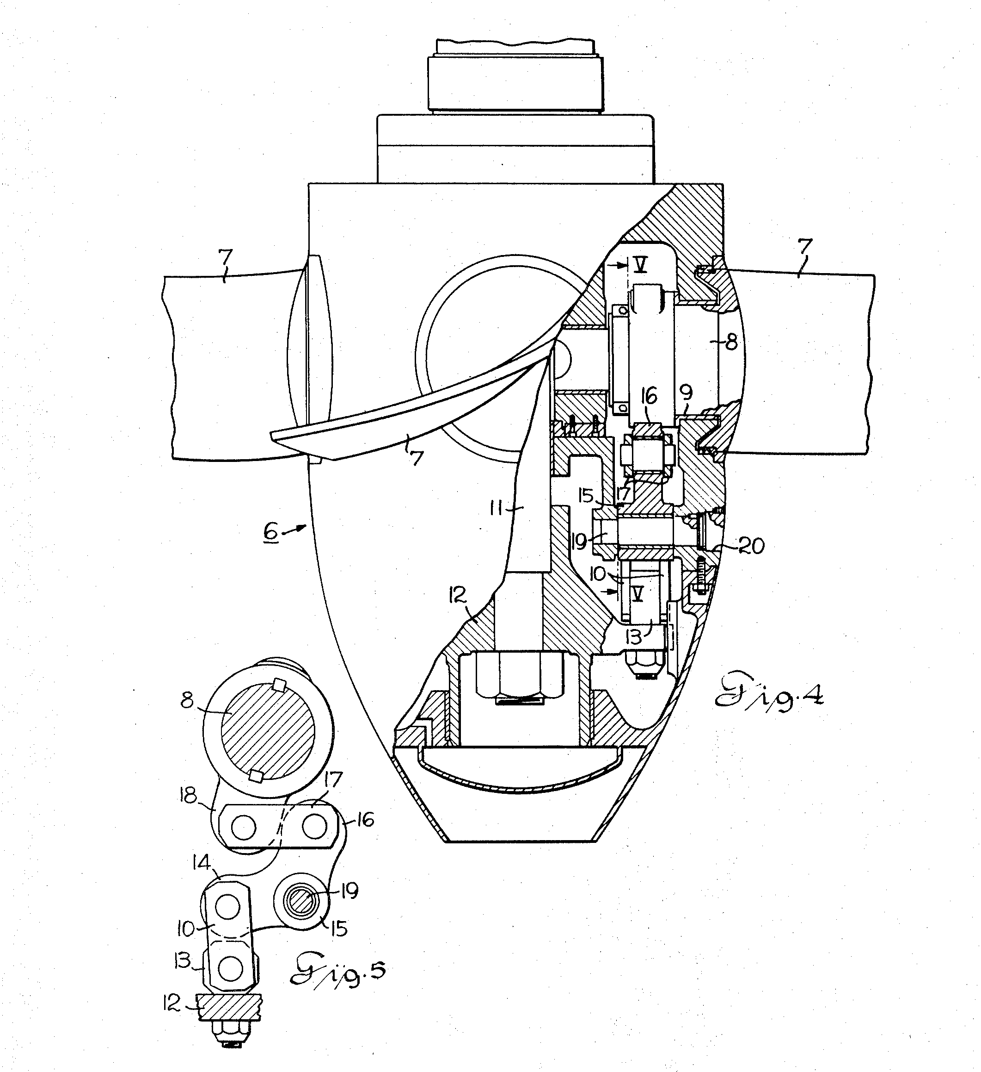
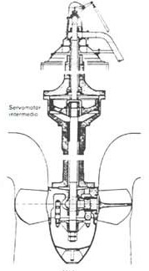
MECANISMOS DE REGULACIÓN
Dispositivos mecánicos (servomotores, palancas, bielas) ubicados en eje y núcleo del rotor.
Dependiendo de la ubicación:
        Servomotor en cabeza
        Servomotor intermedio
        Servomotor en núcleo.

Slide 25
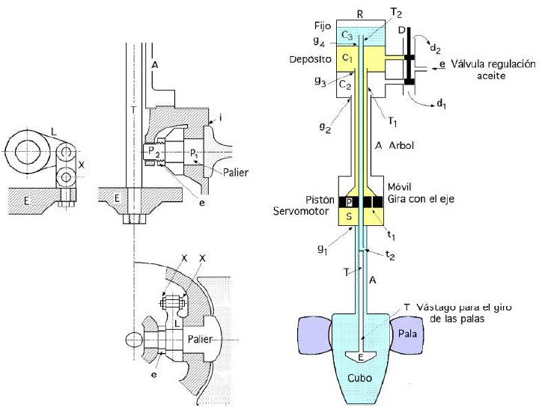
MECANISMOS DE REGULACIÓN
Cada pala se prolonga mediante un eje, que penetra en el cubo.
Eje pivota, en palieres P1 y P2.
Palanca L regula la orientación y se sujeta en el eje.
Las bieletas X transmiten la fuerza centrífuga del álabe.

Slide 26
MECANISMOS DE REGULACIÓN
Las bieletas van sujetas mediante el soporte E.
Todo está dirigido por el vástago T, de modo que un desplazamiento axial de T provoca la rotación de los álabes.

Slide 27
MECANISMOS DE REGULACIÓN
El vástago T, se acciona por el servomotor S que gira solidariamente.
Cámaras C1 y C2 están comunicadas con la válvula D.
Los tubos concéntricos T1 y T2 llevan el aceite a presión.
Con T1 se comunica C1 con la parte inferior de S.

Slide 28
MECANISMOS DE REGULACIÓN
Con T2 se comunica C3 con el interior del cubo del rotor.
La C3 está a presión atmosférica y actúa como depósito de expansión del aceite del cubo.
C3 debe estar a un nivel tal que la presión estática asegure la estanqueidad del cubo.

Slide 29
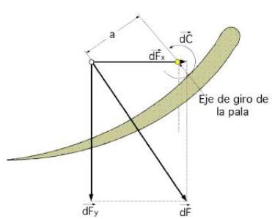
MOMENTO HIDRÁULICO
Reacción del agua sobre las palas dR, se puede descomponer en dFx y dFy.
Brazo de palanca a, con relación al eje de la articulación elegido O.
El momento hidráulico dC = a*dR varía con la posición de las palas

Slide 30
MOMENTO HIDRÁULICO
En una posición determinada de la pala, ésta tiene tendencia hacia la apertura o hacia el cierre.
Tendencia al cierre: seguridad contra el embalamiento.
Servomotor se calcula para vencer par hidráulico máximo (incluido rozamiento).

Slide 31
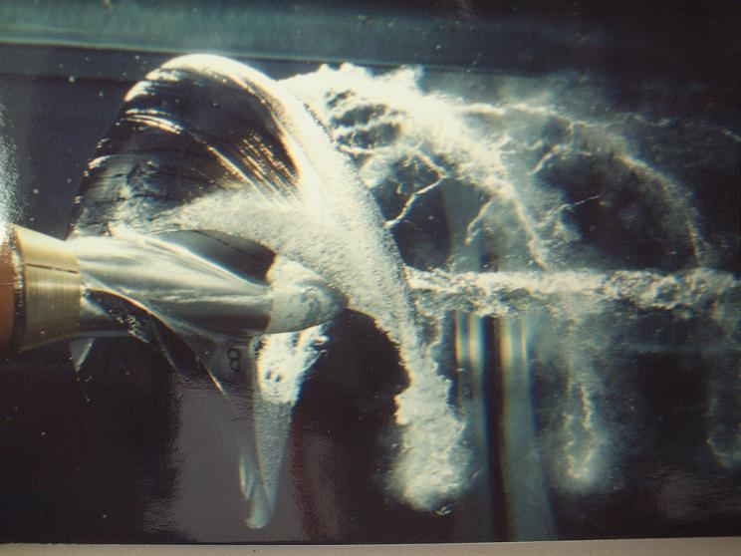
CAVITACIÓN
Formación de cavidades en el seno del líquido.
Producidas por vaporización local por condiciones dinámicas:
  Alta velocidad relativa
  Reducción de la presión local hasta el valor de tensión de vapor.

Slide 32
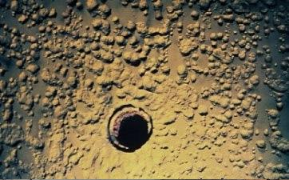
CAVITACIÓN
Disminución del rendimiento hidráulico.
Erosión → Pérdida de masa local → Vibraciones en el rotor.

Slide 33
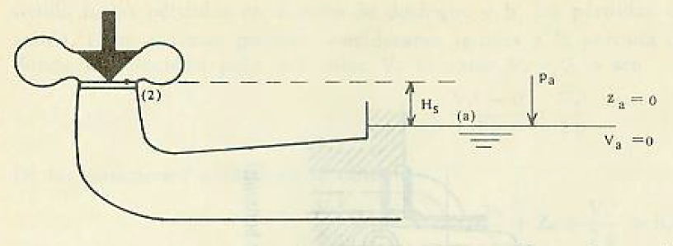



POSICIÓN TURBINA RESPECTO NIVEL RESTITUCIÓN

Slide 34

COEFICIENTE DE CAVITACIÓN (σ)
El numerador representa el valor de la carga de velocidad y carga de presión a la salida del rotor.
Denominador es la carga neta sobre la turbina
La posición de la turbina la fija la altura de aspiración Hs.

Slide 35
COEFICIENTE DE CAVITACIÓN (σ)
Valores determinados experimentalmente en función de la velocidad específica.
Para una misma carga, a mayor n_{s} , se debe reducir Hs.
n_{s} [rpm] | 50 | 100 | 150 | 200 | 250 | 300 | 350 | 400 | 500 | 600 | 700 | 800
σ | 0,04 | 0,05 | 0,08 | 0,13 | 0,22 | 0,31 | 0,45 | 0,6 | 0,7 | 0,9 | 1,5 | 2,1
Tipo turbina | Francis lenta |  | Francis normal |  | Francis rápida |  | Francis extra rápida |  | Hélice y Kaplan

Slide 36

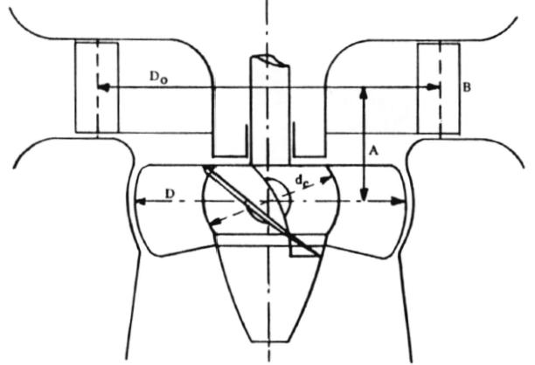
PROPORCIÓN EN DIMENSIONES
  D en pulgadas
  Carga H en pies
  Potencia en caballos de fuerza
La distancia A entre el plano ecuatorial del distribuidor y el del rodete móvil está entre el 40 y el 50% del valor del diámetro del rodete.

Slide 37
PROPORCIÓN EN DIMENSIONES
Diámetro ecuatorial del distribuidor Do, medido entre los puntos de pivoteo de los álabes, es del orden de 1.20 a 1.30 D.
Relación B/D (altura del distribuidor al diámetro de la hélice) es del orden de 0.40.

Slide 38
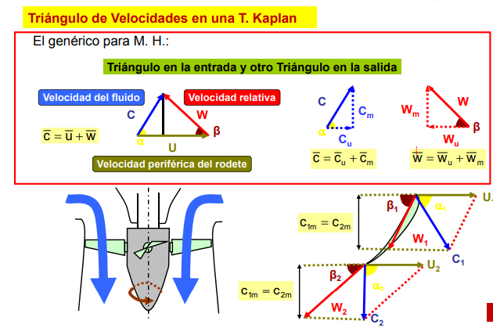
TRIÁNGULO DE VELOCIDADES EN UNA TURBINA KAPLAN
Euler: ecuación fundamental de las turbomáquinas, que rige el comportamiento de las turbinas hidráulicas. De ella surge el triángulo de velocidades.

Slide 39
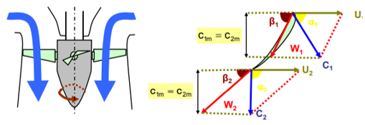
TRIÁNGULO DE VELOCIDADES EN UNA TURBINA KAPLAN
Euler: ecuación fundamental de las turbomáquinas, que rige el comportamiento de las turbinas hidráulicas. De ella surge el triángulo de velocidades.

Slide 40
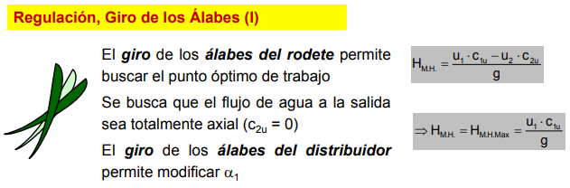

REGULACIÓN: GIRO DE LOS ÁLABES
El giro de los álabes del rodete permite buscar el punto óptimo de trabajo.
Se busca que el flujo de agua a la salida sea totalmente axial (c_{2u} = 0)
El giro de los álabes del distribuidor permite modificar $α_{1}$.

Slide 41
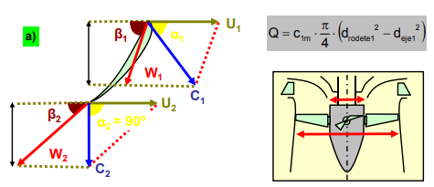
REGULACIÓN: GIRO DE LOS ÁLABES

Slide 42
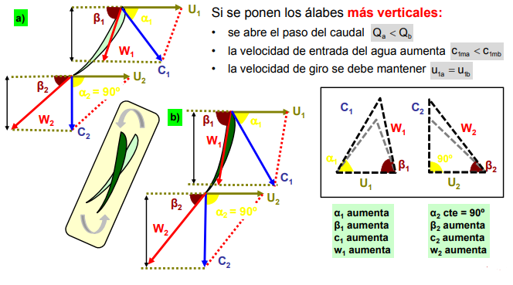
REGULACIÓN: GIRO DE LOS ÁLABES

Slide 43
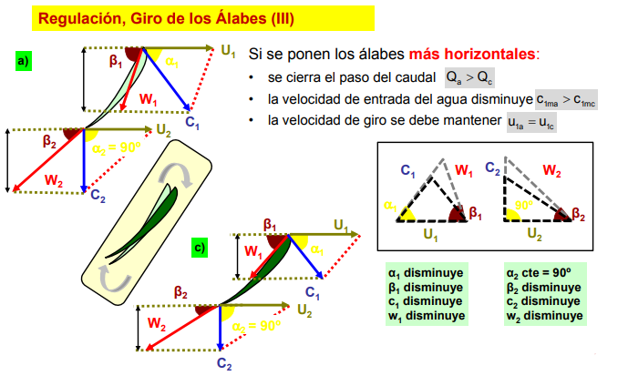
REGULACIÓN: GIRO DE LOS ÁLABES

Slide 44
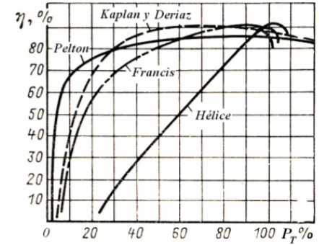
COMPARACIÓN DE EFICIENCIAS
Kaplan y Deriaz: álabes de rodetes móviles permiten acercar vectores de velocidades → eficiencia más estable.
Pelton: una característica estable, pero menos eficientes frente a turbinas de reacción.
Francis y Hélice: pico: velocidad de entrada a directriz y velocidad de caudal dentro del rodete coinciden en dirección → menores pérdidas. Variar posición de álabes aumenta pérdidas, disminuye eficiencia.

Slide 45
MUCHAS GRACIAS POR SU ATENCIÓN

